Slide 1

지역 간
인프라 차이와
개선 방안
SBA2019 BigData Science
취미요?파이썬이요 조
손하늘
양한솔
류경아

Slide 2
contents
0. 개요
-문제 정의
-분석 목적
1. 인프라가 부족한 지역은 어디일까?
-프랜차이즈
-의료
-교통
-교육
2. 해당 지역에 어떤 인프라를 발전시켜야 할까?
-의료
-교육
3. 인프라 설립 방안
-위치 선정
-가격 예측

Slide 3
0. 개요
[ 문제 정의 ]
수도와 지방의 인프라 차이로 발생하는 인구 밀집 현상이 심화
인구 밀집 현상을 완화시키고 각 지역의 발전을 위해서는 지방의 인프라가 발전해야 하는데 현재로서는 미흡한 수준
[ 분석 목적 ]
인프라가 가장 부족한 지역에 필요하다고 판단되는 인프라를 발전시킬 방안 모색
분석한 방안을 통해 각 지역의 인프라 격차를 조금이라도 좁힐 수 있기를 기대
[ 전제 조건 ]
지역은 광역시 6개로 제한 (서울, 대전, 대구, 부산, 울산, 광주)

Slide 4
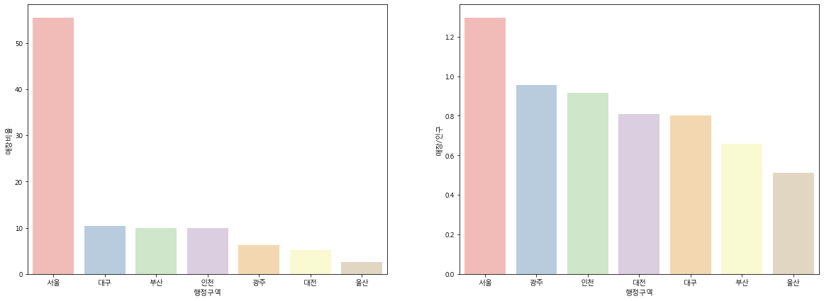
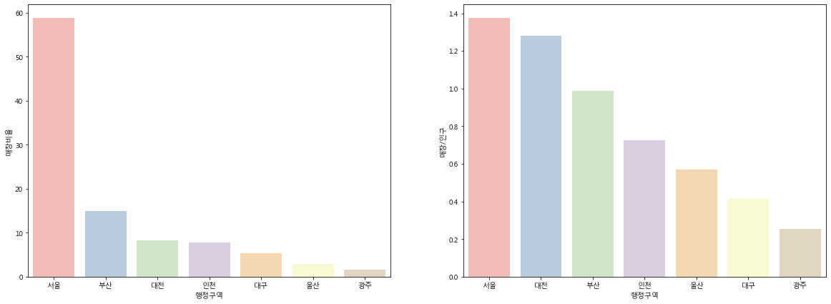
1. 인프라가 가장 부족한 지역은 어디일까? (프렌차이즈,의료,교육,교통)
– 프랜차이즈
● 버거킹
● 서브웨이
출처 : 각 프렌차이즈 홈페이지
Notes:
데이터 수집 방법 – 웹크롤링
분석 방법 – 막대그래프

Slide 5
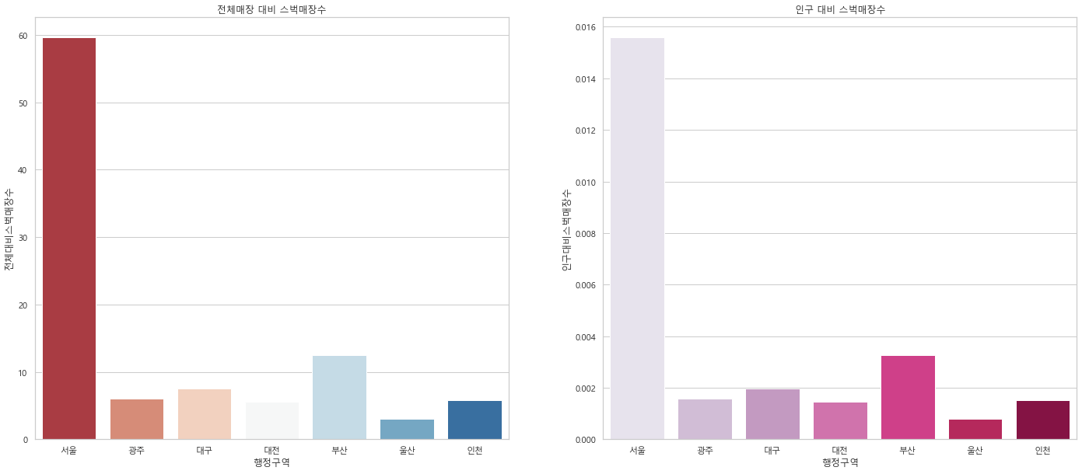
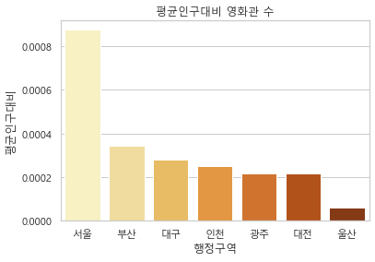
1. 인프라가 가장 부족한 지역은 어디일까?
– 프랜차이즈
● 스타벅스
● CGV
서브웨이 광주를 제외하고
모든 브랜드에서
울산이 가장 적다.
Notes:
데이터 수집 방법 – 웹크롤링
분석 방법 – 막대그래프

Slide 6
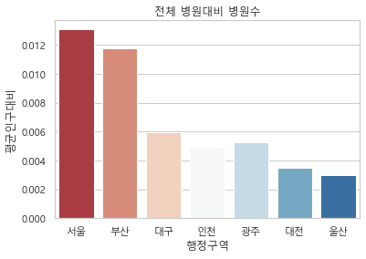
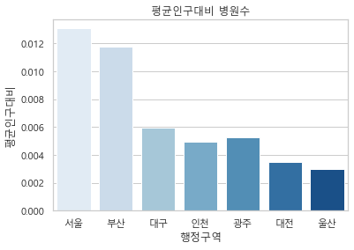
1. 인프라가 가장 부족한 지역은 어디일까?
- 의료
[
]
서울>부산>대구>인천>광주>대전>울산
출처 : 대한병원협회

Slide 7
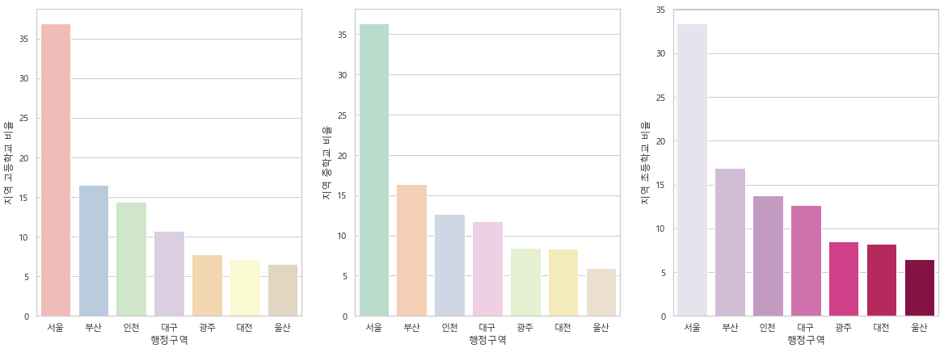
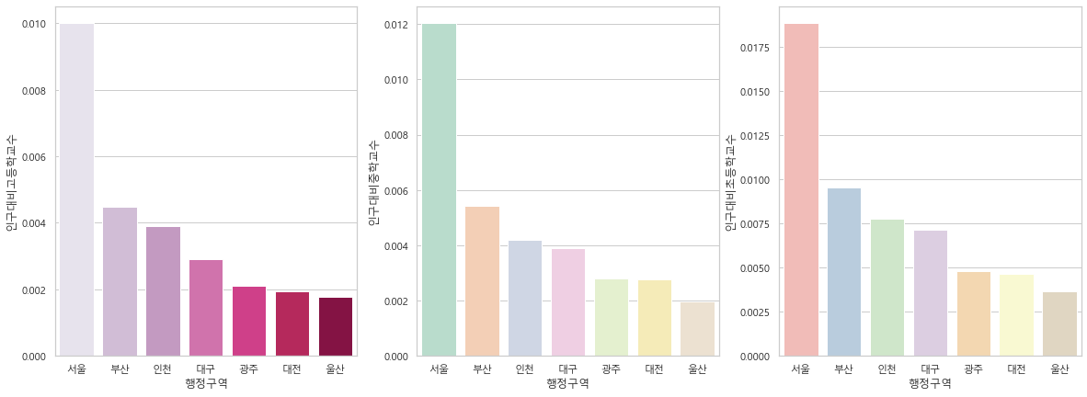
1. 인프라가 부족한 지역은 어디일까?
- 교육
[
]
서울>부산>인천>대구>광주>대전>울산
출처 : 국가통계포털 KOSIS

Slide 8
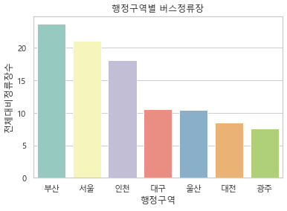
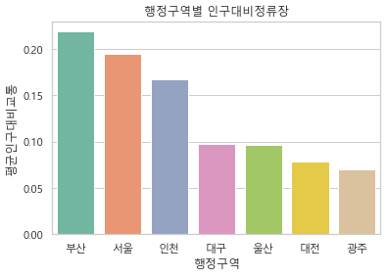
1. 인프라가 가장 부족한 지역은 어디일까?
- 교통
[
]
부산>서울>인천>대구>울산>대전>광주
출처 : 공공데이터 포털
Notes:
@@@@@@교통만 다른 양상을 보이는 이유

Slide 9
1. 인프라가 부족한 지역은 어디일까?
-결론
가장 많은 지표에서 부족하다고 나타나는
울산 채택!

Slide 10
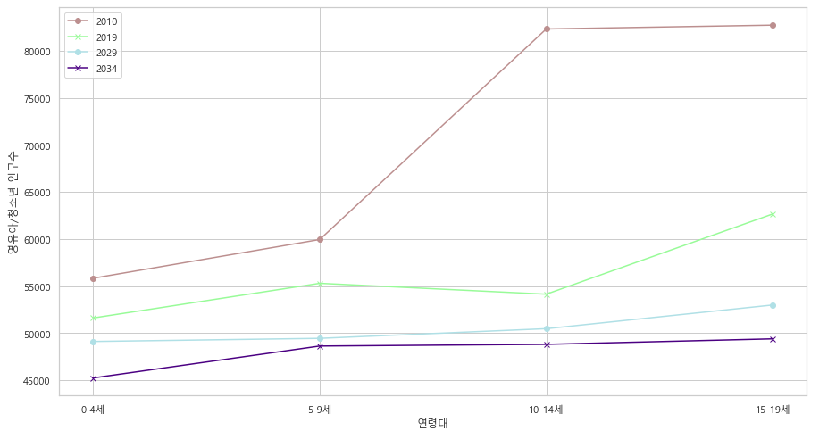
2. 어떤 인프라를 개선하는 것이 좋을까?
- 교육(청소년 교육으로 제한)
울산광역시 0세-19세 인구 추이
학교를 설립할 필요성
적다고 판단!
2010년과 2019년 사이에 10-19세의 인구가 급격히 감소
0세-19세의 인구가 앞으로도 계속 감소될 전망
Notes:
교육 인프라 – 초중고로 제한

Slide 11

2. 인프라 중 어떤 인프라를 개선하는 것이 좋을까?
현대중공업을 중심으로 조선 분야에 서서히 수주가 살아나고 있고, 자동차 산업도 수소산업을 통해 회복되면 일자리가 서서히 늘어날 것으로 봅니다.
아울러 울산형 열린 시립대학과 공공병원 인프라 확충 등 정주 여건 개선을 통해 울산의 인구가 외지로 빠져나가는 것을 막도록 하겠습니다.
출처 : 매일경제 울산시장 인터뷰
산재 병원의 설립이
교육인프라 개선보다
더 필요하다고 판단!
울산은 대표적 산업도시
2019년에 미래먹거리인 수소 산업 거점 도시로 선정
또한, 울산의 산재전문 공공병원 건립이 예비타당성 면제사업으로 선정

Slide 12
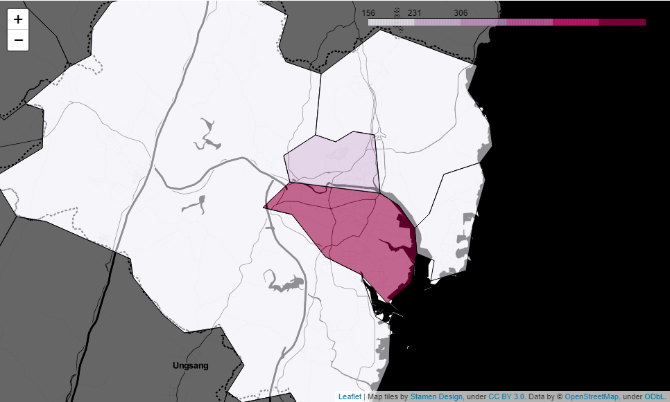
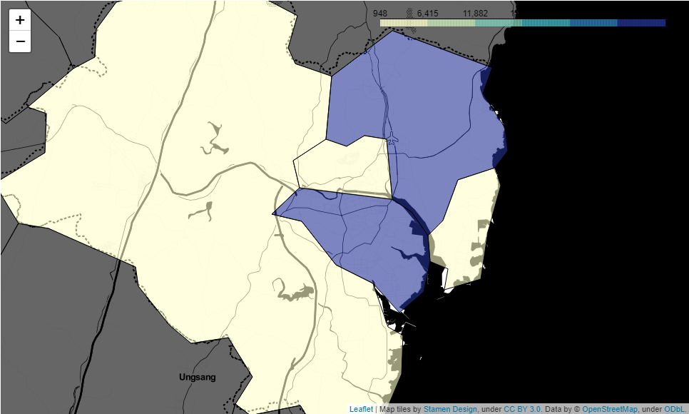
3. 인프라 개선 방안
- 시설 위치 선정
병원 현황 시각화
토지 매매가 시각화
● 울산 동구,
산업위기 특별대응지역 지정 2년 연장.
지역 경제 회복을 위한 다양한 정책을
지원 받을 수 있다.
● 산업 시설들이 동구에 밀집되어 있다.
동구 채택!
병원은 남구, 중구 순으로 많다
토지 매매가는 남구, 북구가 높다
병원이 부족하고 토지매매가가 낮은 구 -> 울주군, 동구
출처 : 울산 동구청 및 통계청 자료 참조

Slide 13
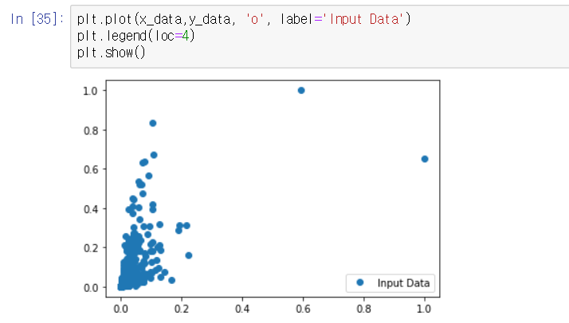
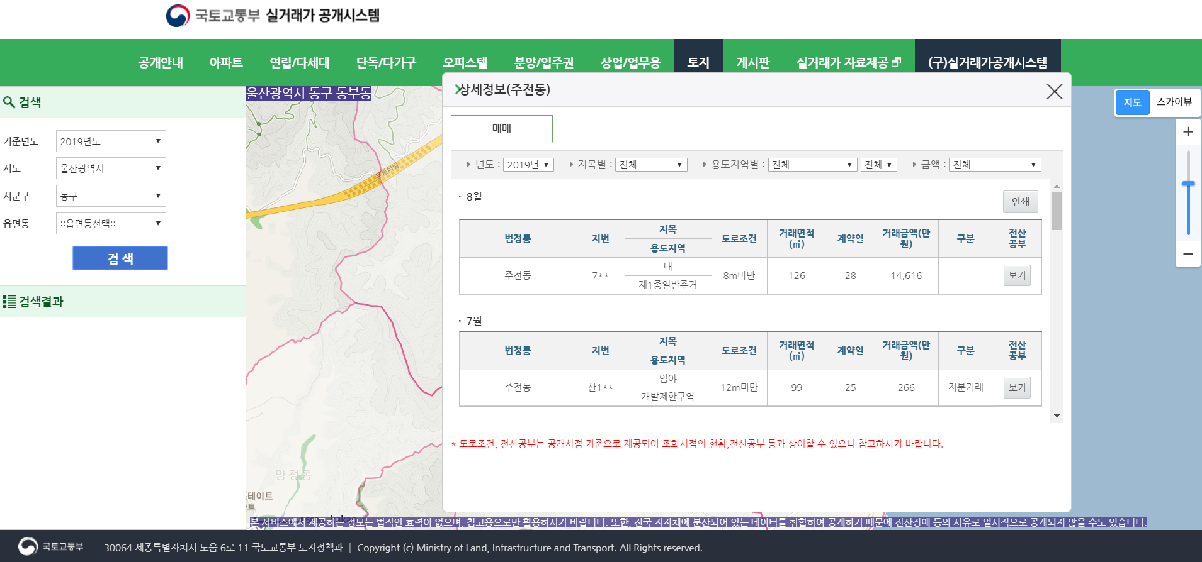
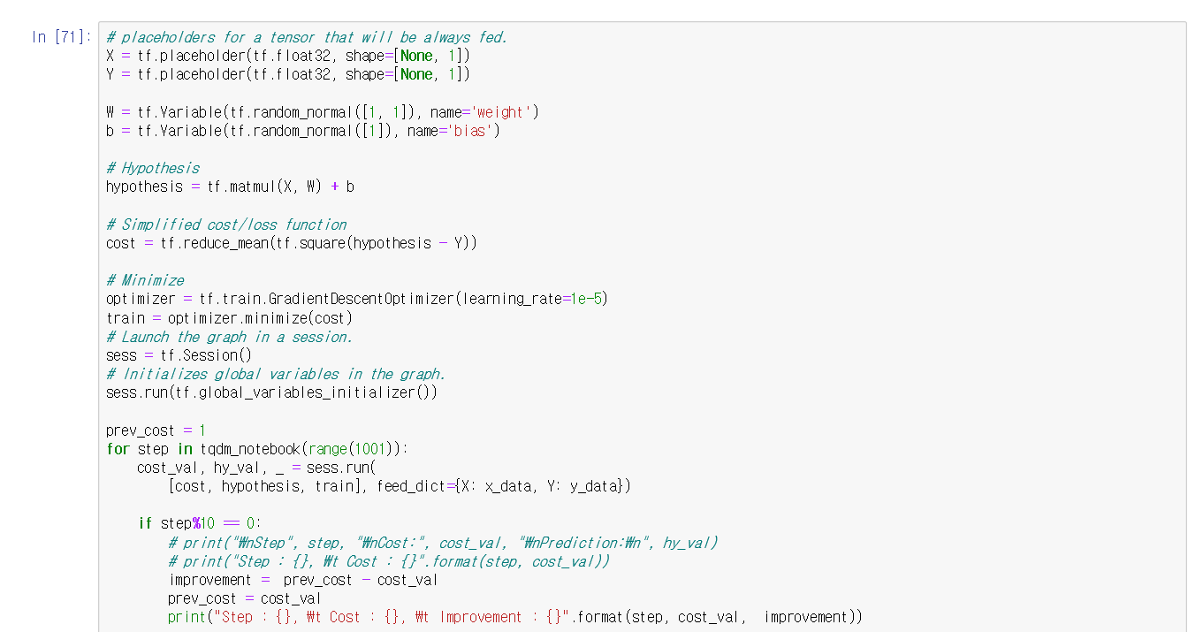
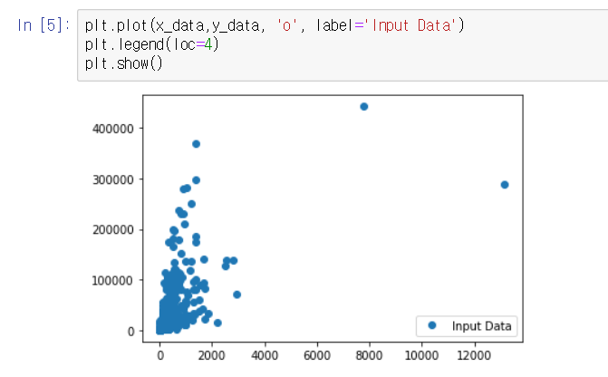
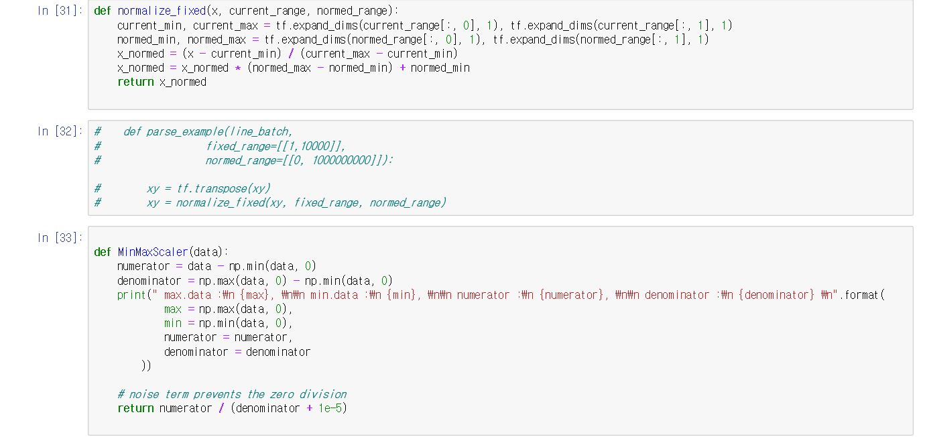
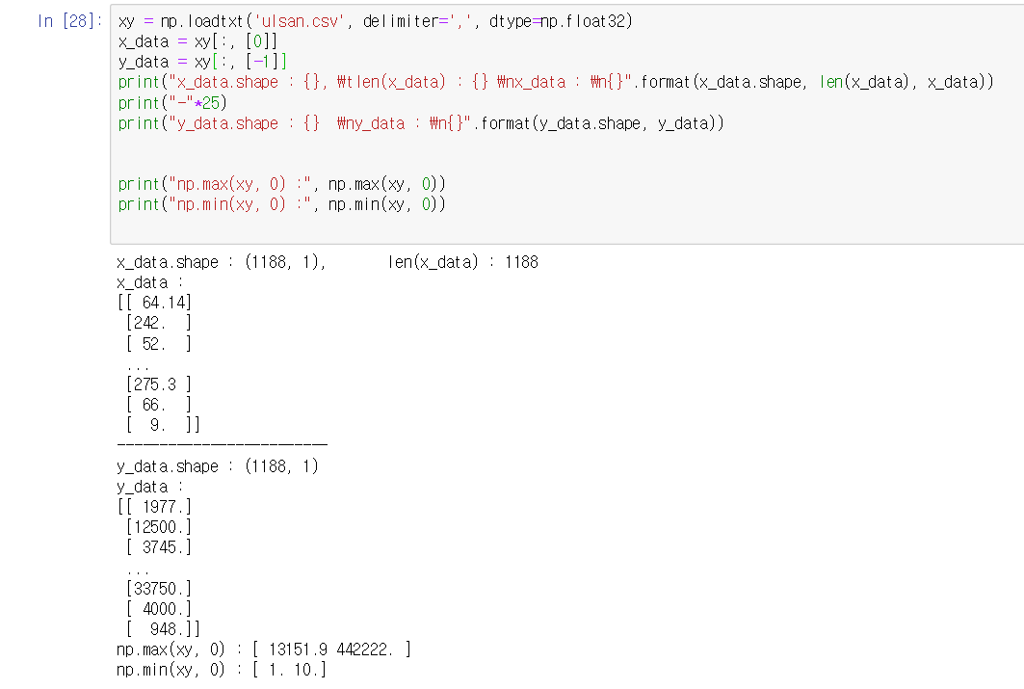
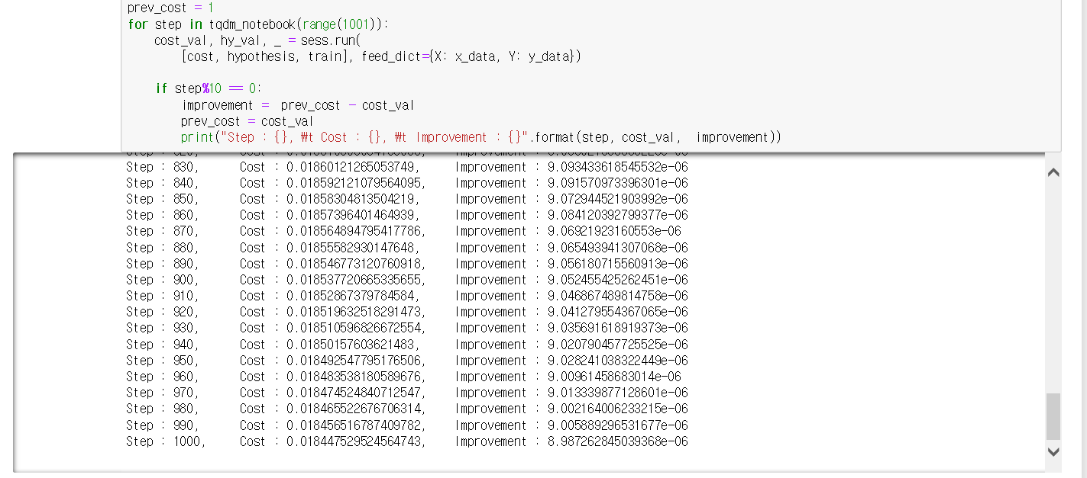
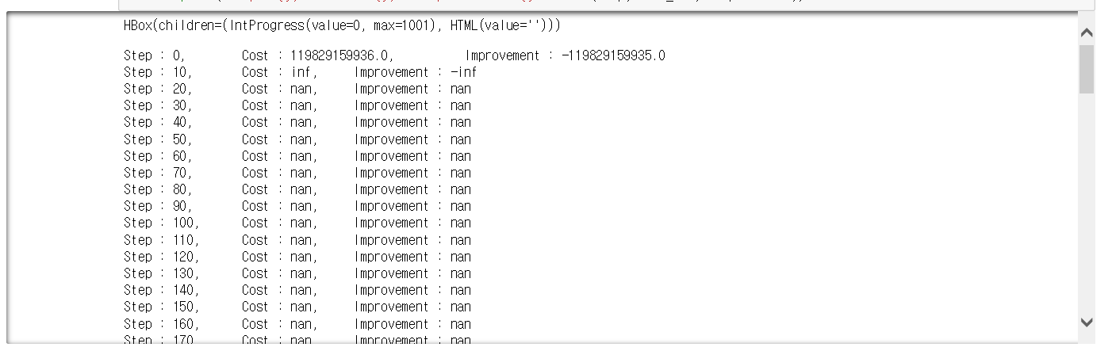
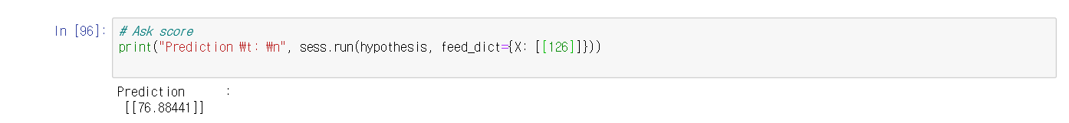
3. 인프라 개선 방안
– 토지 매매가 예측

Slide 14
0. 개요
3. 인프라 개선 방안
– 토지 매매가 예측
[ 원인분석 ]
Feature의 수 부족
건축법에 따른 지목,용도지역 분류 미흡
이상치제거
[ 추가 조사 ]
토지가격에 영향을 주는 시계열데이터 타입의 Feature의 수 추가
정보이론의 엔트로피,
동적네트워크의 연관성 수치화
참조 논문
딥러닝을 이용한 시계열데이터 군집화 - 윤동희, 김수민, 김도현한국신뢰성학회신뢰성응용연구19(2)2019.06167 - 178 (12 pages)
시계열자료를 이용한 토지가격 형성요인에 관한 연구- 남희찬, 김종진한국주거환경학회주거환경11(1)2013.0477 - 84 (8 pages)
전이 엔트로피를 통한 서울시 지역구간의 미세먼지 영향력 분석 - 이재구, 이태훈, 윤성로한국정보과학회한국정보과학회 학술발표논문집2014.06764 - 766 (3 pages)
정보 엔트로피 및 동적 네트워크 유사도를 활용한 국제 주가 지수 이상 탐지 - 이종선, 이재구, 윤성로한국정보과학회한국정보과학회 학술발표논문집2017.06704 - 706 (3 pages)

Slide 15
summary
“울산”
4개 분야의 지표 비교를 통해
6개의 광역시 중에서 울산이 인프라가 가장 부족하다고 판단
가장 적은 지표 수치를 보인 2개 분야, 교육, 의료
인구 전망, 울산의 산업 방향을 고려해
의료, 그 중에서도 산재병원의 설립이 필요하다고 판단
병원 밀집도 시각화, 토지 매매가 시각화 자료와
지역적 특성을 고려해
울산 동구 선택
면적을 input으로한 가격 예측을 통해
병원 부지 거래 가격 예측
“의료”
“동구”
“가격”

Slide 16
Lessons Learned
“하늘”
짧은 기간동안 수업시간에 배웠던 내용을 팀프로젝트를 통해 적용해보고
응용을 하면서 몰랐던 부분을 해결하면서 더 배울 수 있었습니다
이번 프로젝트에선 정보를 잘 표현하기위해 바차트를 주로 사용하였지만
다음에는 다른 시각화 기법들과 크롤링 기법들을 적용시켜볼 예정입니다
“한솔”
처음에 프로젝트를 하면서 얻고 싶는 것에 세명의 조원이 모여서 시너지 효과를
낼 수 있는 경험을 해보고 싶다 였는데 서로 의견도 조율하고 역할 분담하면서
성공적으로 해낸 것 같습니다. 진행하면서도 아직 능숙하지 않고 스스로 부족한 점을 많이 느꼈기 때문에 더 많은 공부와 연습이 필요하다고 느꼈습니다.
“경아”
그동안 배웠던 웹크롤링과 코딩 기법 통해 체계적인 전처리방법을 배운 것 같습니다. 다음 프로젝트에서는 R을 이용한 시각화를 적용시켜보고 싶고 자연어 처리
또한 사용해보고 싶습니다!

Slide 17
Q&A

